Slide 1
Trappe
Udregning grund og stigning – Måltagning

Slide 2
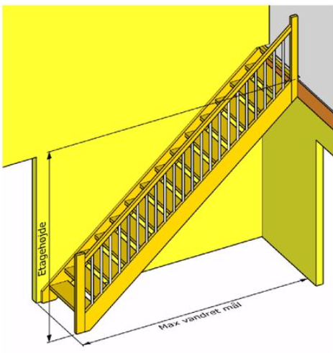
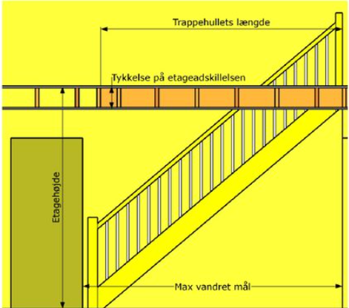
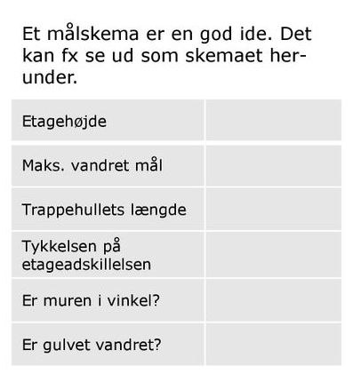
Hvad bestemmer trappen – Måltagning https://toemrerbogen.praxis.dk/15211

Slide 3
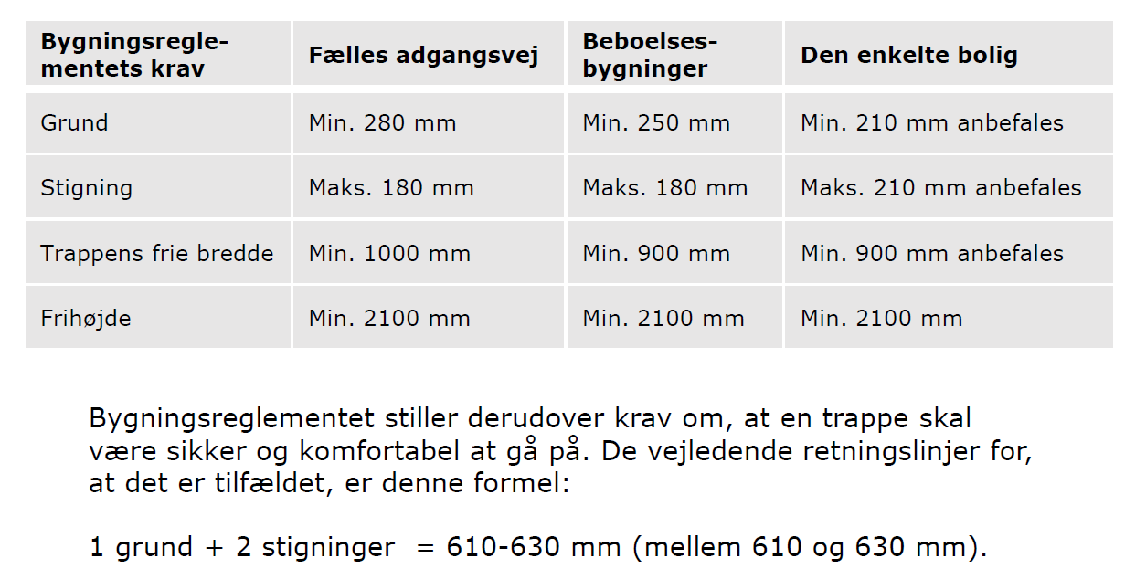
Krav til trapper

Slide 4
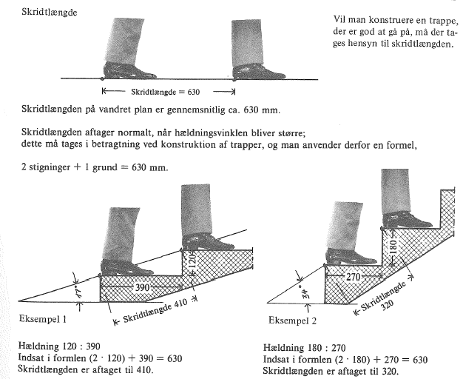
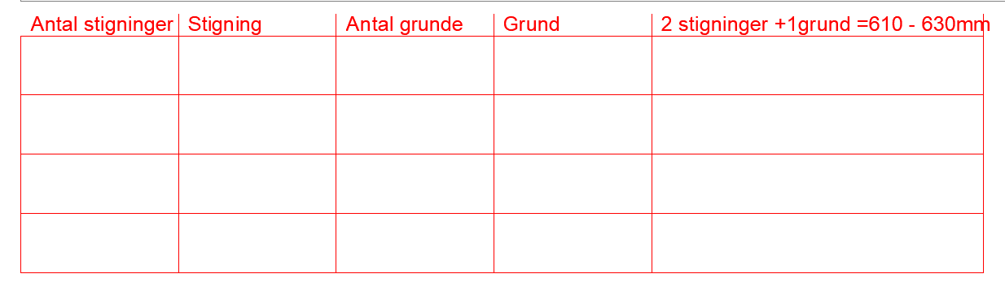
2 stigninger + 1 grund

Slide 5
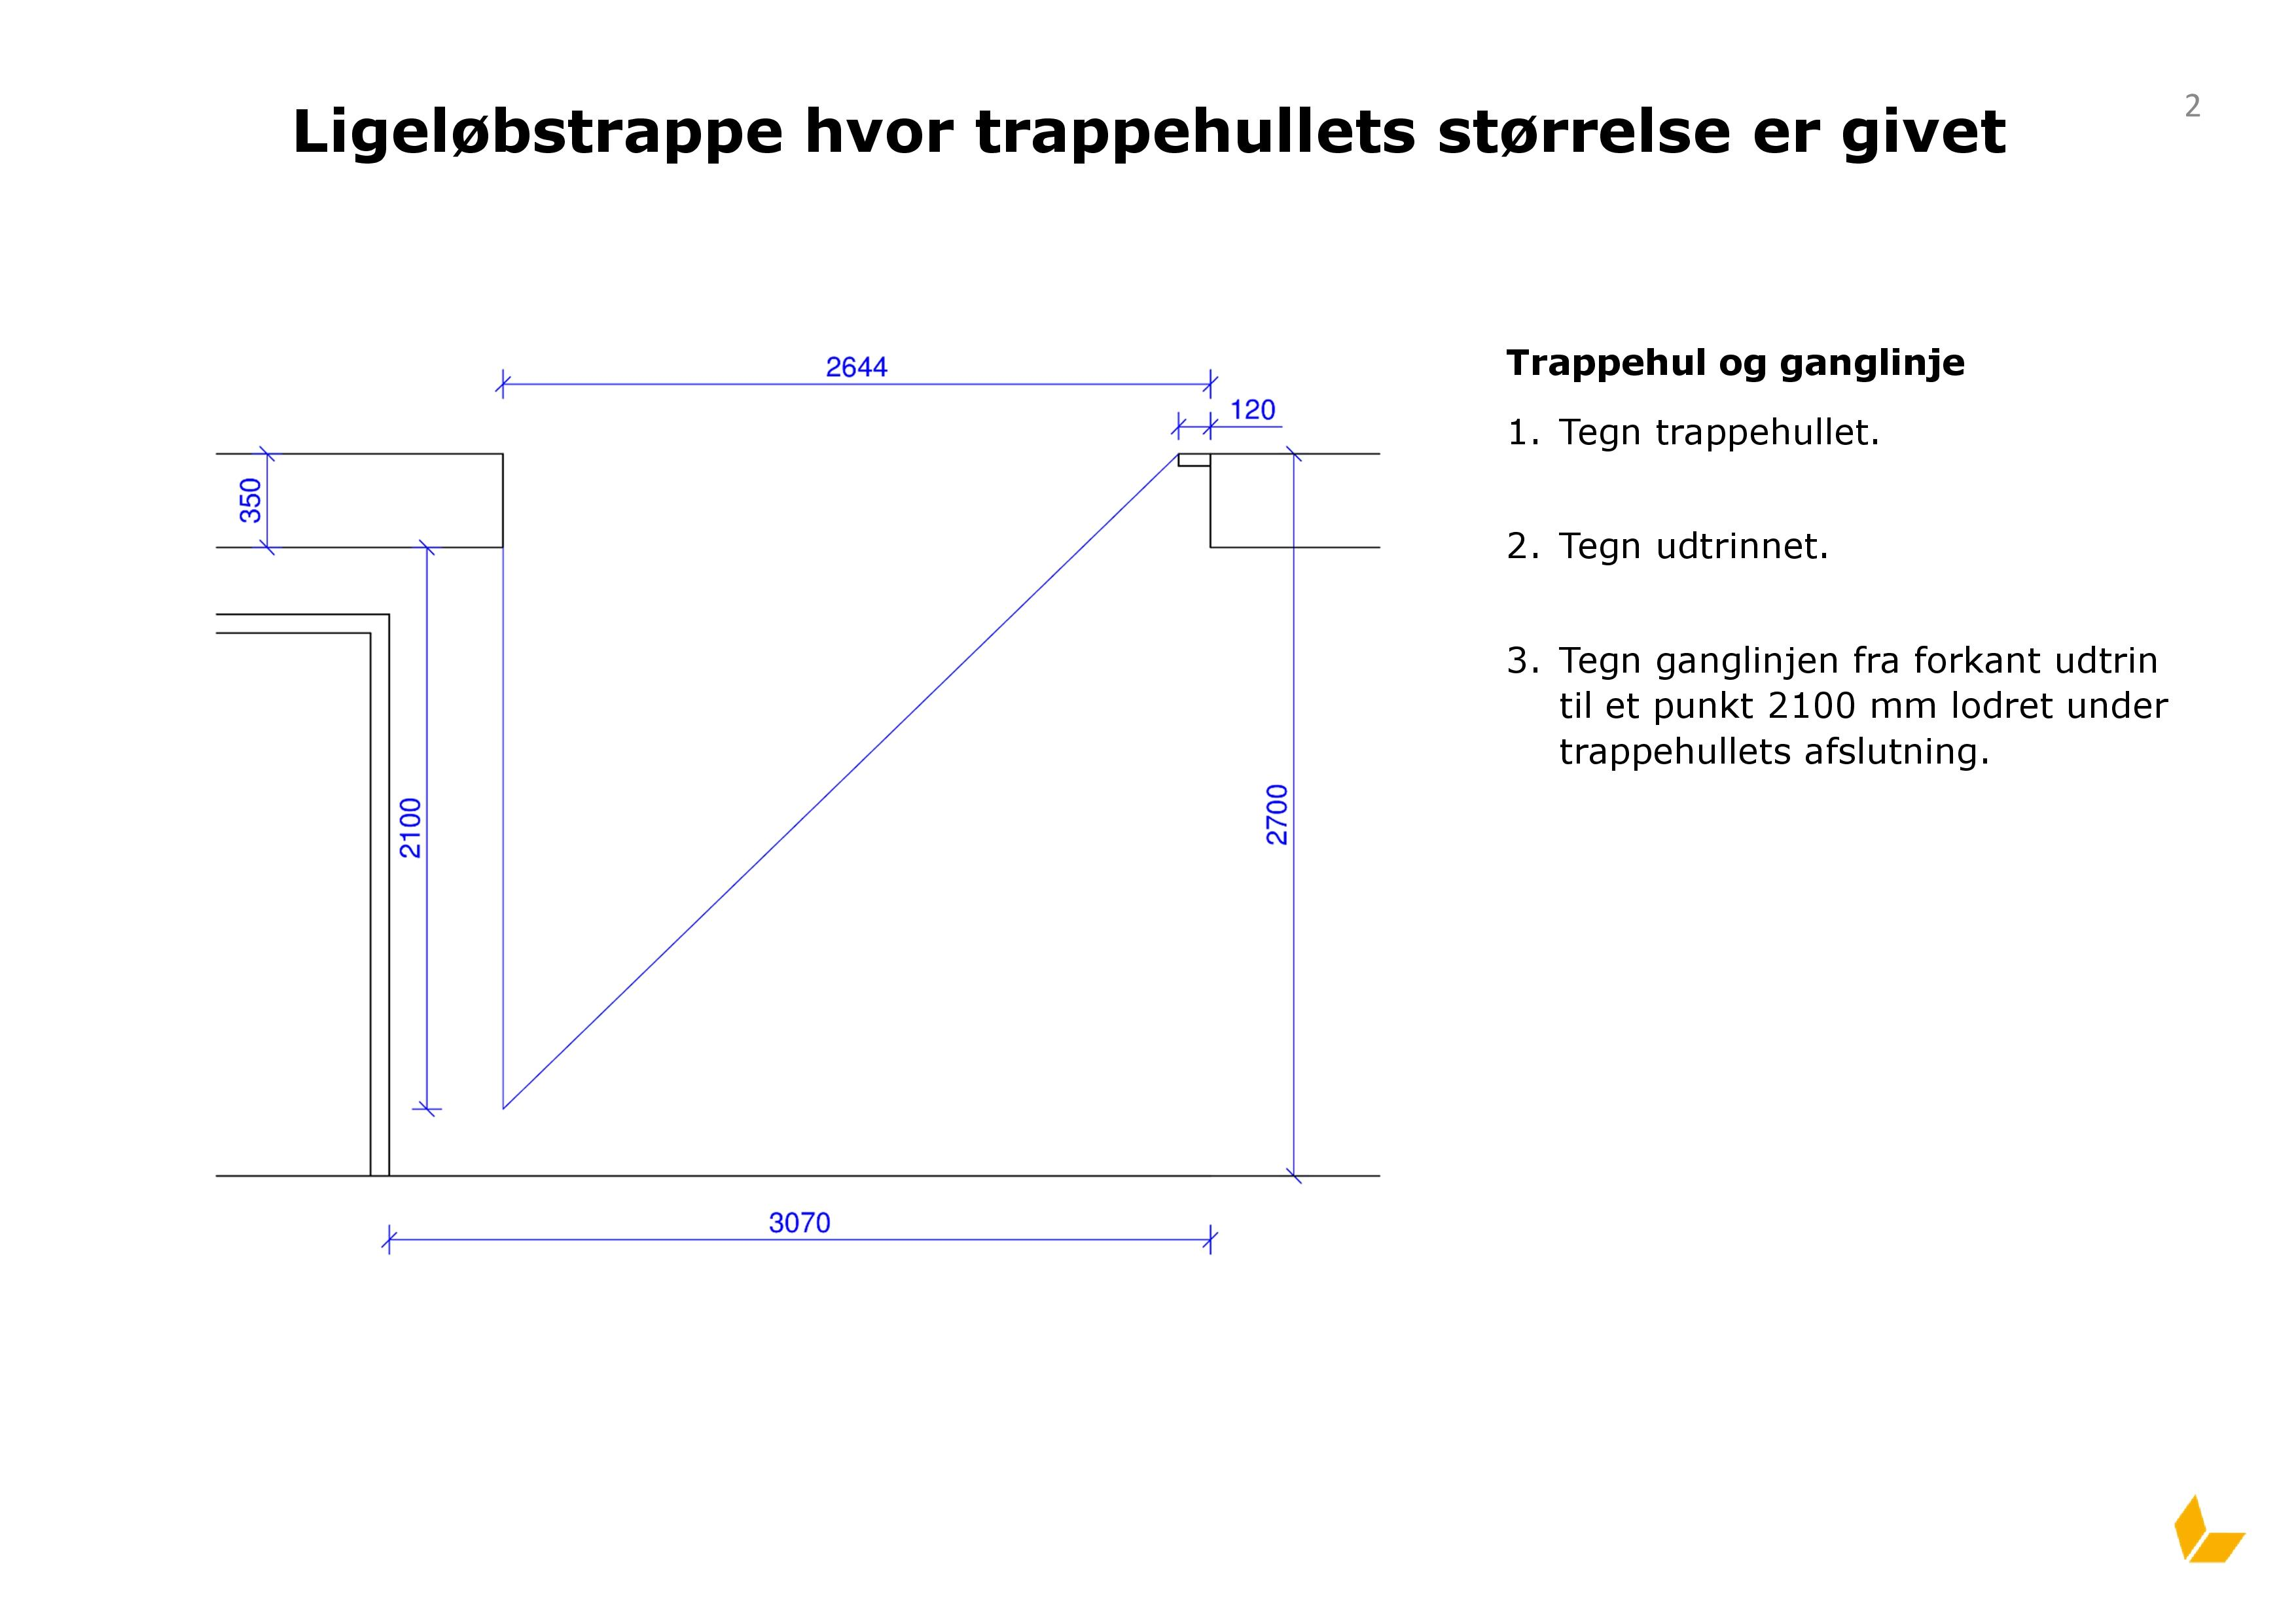
Ligeløbstrappe hvor trappehullets størrelse er givet https://toemrerbogen.praxis.dk/14274

Slide 6
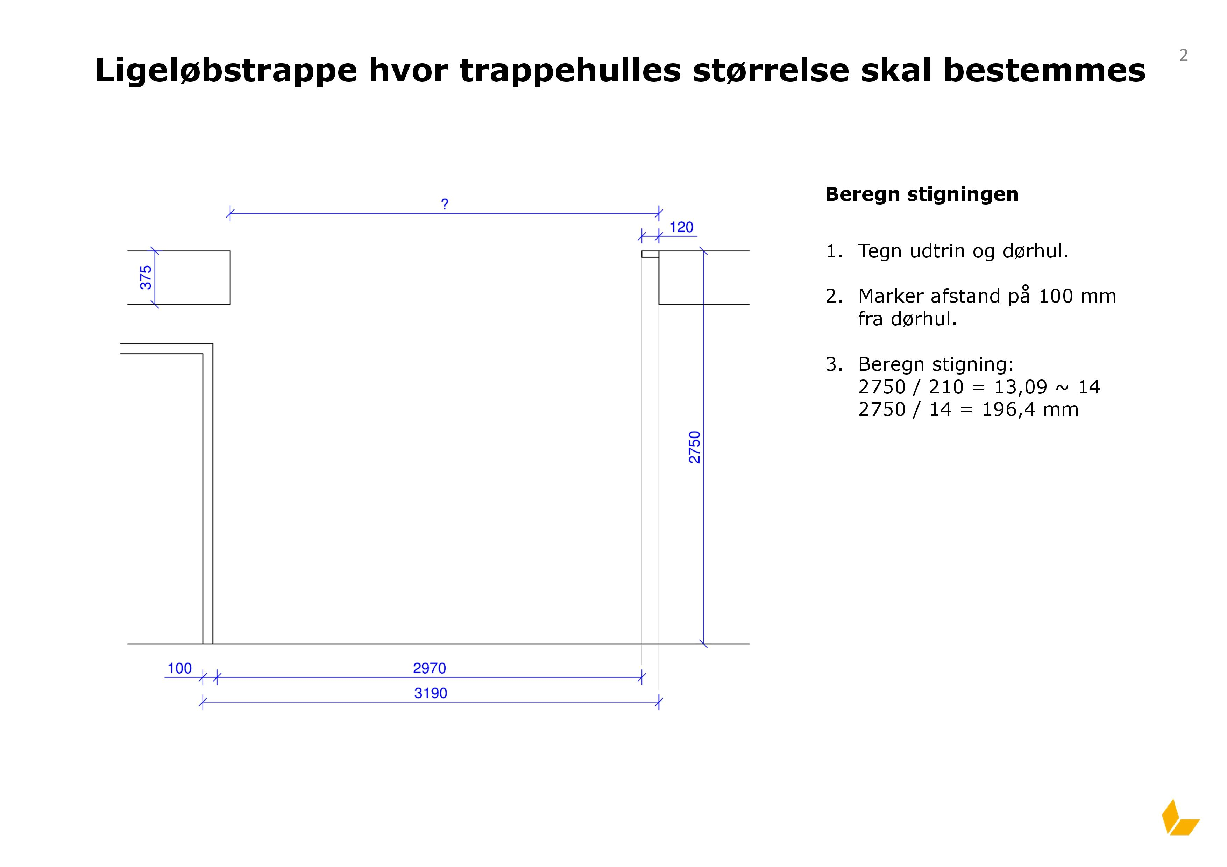
Ligeløbstrappe hvor trappehullet skal bestemmes https://toemrerbogen.praxis.dk/14276

Slide 7
Opgave: Link til opgaverne https://toemrerbogen.praxis.dk/14429
Lav de 5 øveopgaver
Lav udregninger til trappen i hovedopgaven
Indtegn din trappe i snit A
Tegn for- og bagvange, samt vandret billede af trappen på en tegning for sig selv
Tegn mæglere, balustre og håndlister på forvangen
Krav til trappen i H4 opgaven:
Udtrin 120 x 45 mm
Optræ og undertræ 25 mm
Fri afstand fra trappens nederste trins forkant og over til væggen: Min. 1300 mm
Vangernes tykkelse: 45 mm
Trinene fræses 20 ind i vangen

Slide 8
